Slide 1


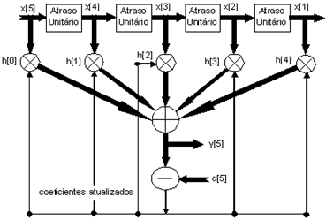
Hands-on 06: Transição analógico/digital (amostragem, reconstrução ideal, quantização, codificação PCM e multiplexação TDM)
Vicente Sousa
GppCom/DCO/UFRN
Universidade Federal do Rio Grande do Norte (UFRN)

Slide 2
Objetivos do hands-on
Fazer uma breve revisão sobre o processo de digitalização de um sinal contínuo (amostragem, quantização, codificação, reconstrução);
Fazer uma breve revisão sobre o processo de no tempo;
Praticar os conceitos com protótipos em Matlab e Python.

Slide 3
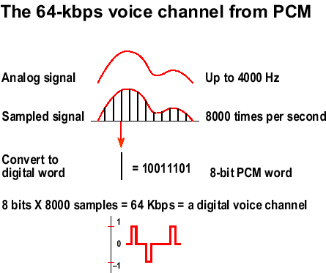
Introdução teórica
Sinal PCM (digitalização de um sinal analógico)
Amostragem: coleta de amostras em intervalos regulares, discretizando o sinal no tempo;
Quantização: visa a discretização dos valores de amplitude do sinal em um número finito de níveis;
Codificação: transforma os valores discretos de amplitude em códigos binários.
Modulação em banda-base (codifcação de linha): transforma os valores discretos de amplitude em códigos binários.

Slide 4

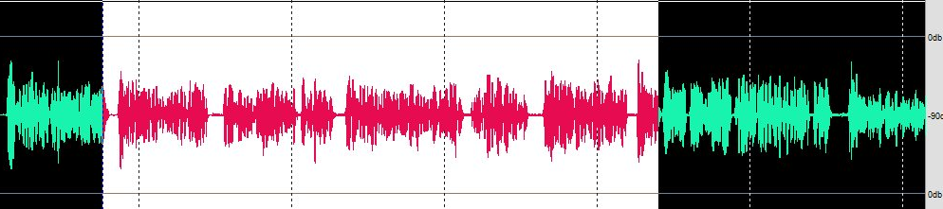
Introdução teórica Arquivos de som
Arquivo wav (Waveform Audio File Format)
Arquivo de áudio criado pela Microsoft e IBM no ano de 1991
Usa PCM (pulse code modulation).
Usuários profissionais usam o formato WAV devido a qualidade de áudio.

Slide 5
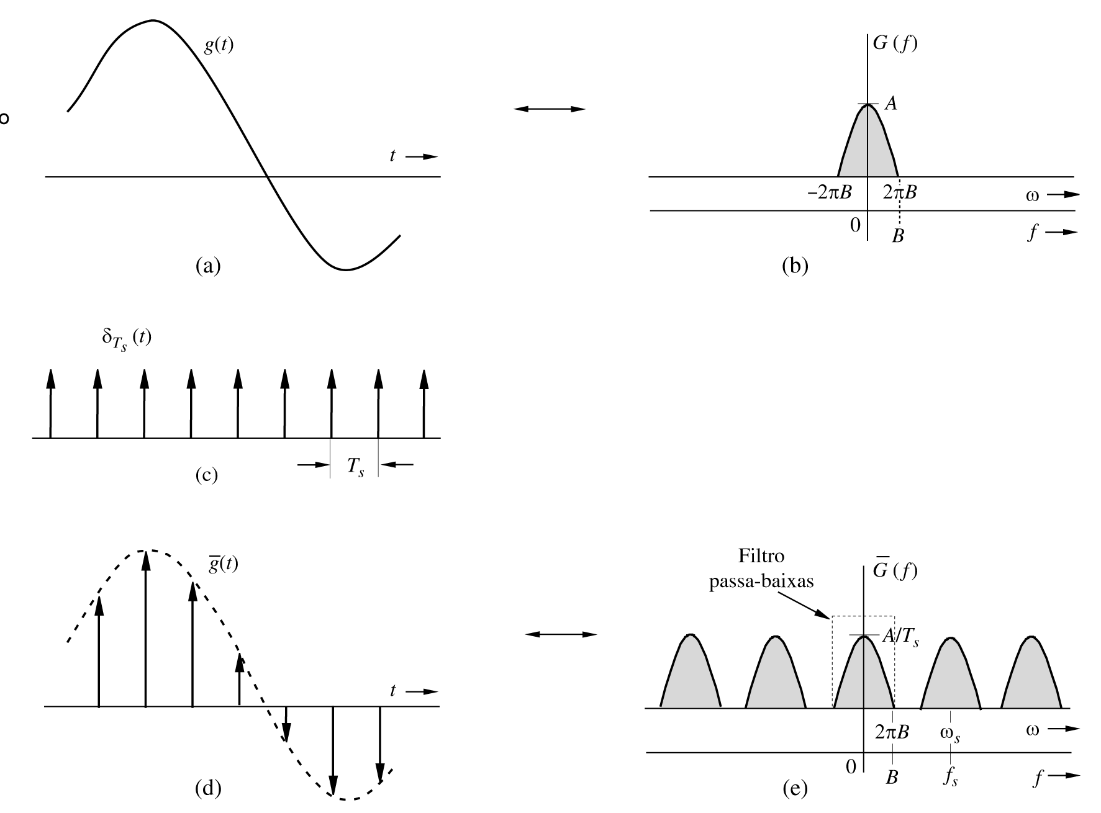
Introdução teórica
Amostragem/Reconstrução: domínio do tempo
Sinal discreto no tempo

Slide 6
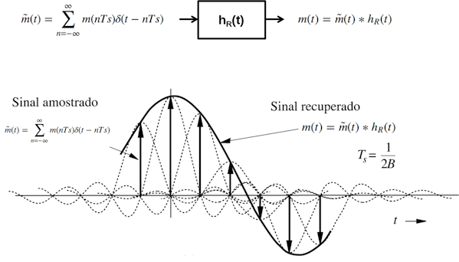
Introdução teórica
Amostragem/Reconstrução: domínio do tempo

Slide 7
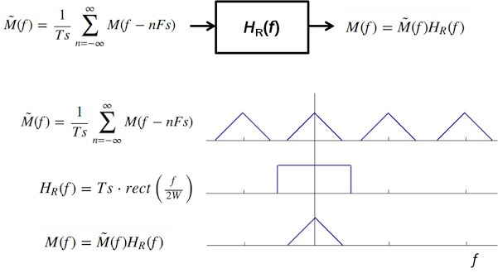
Introdução teórica
Amostragem/Reconstrução: domínio da frequência

Slide 8
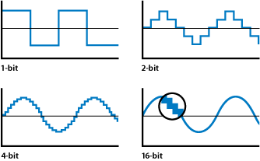
Introdução teórica
Quantização - ilustração

Slide 9
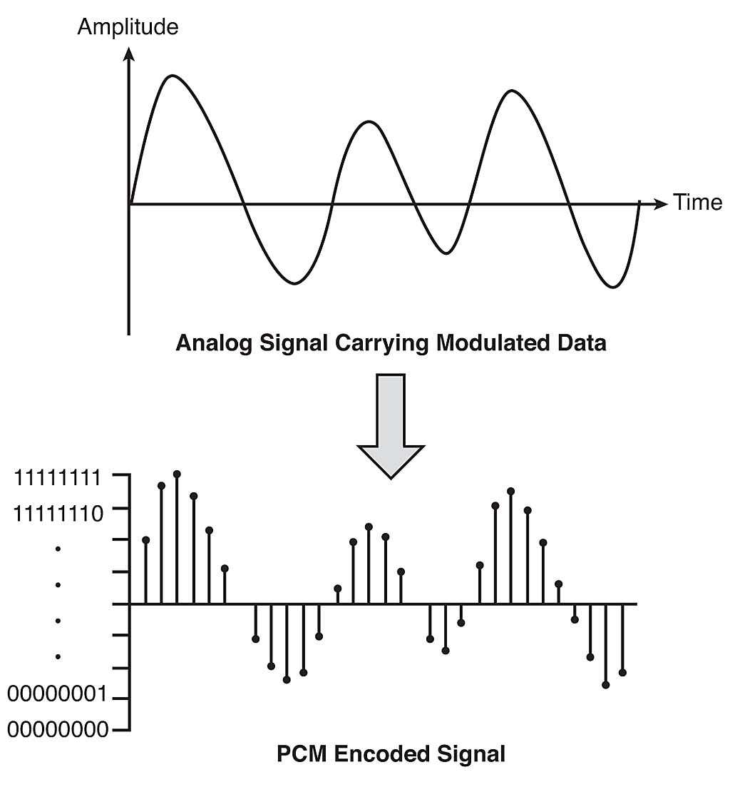
Introdução teórica
Sinal PCM: codificação

Slide 10
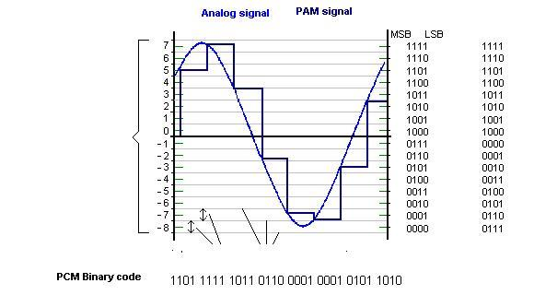
Introdução teórica Arquivos de som
Sinal PCM - ilustrações

Slide 11
Introdução teórica Arquivos de som
Sinal PCM: outras modulações

Slide 12
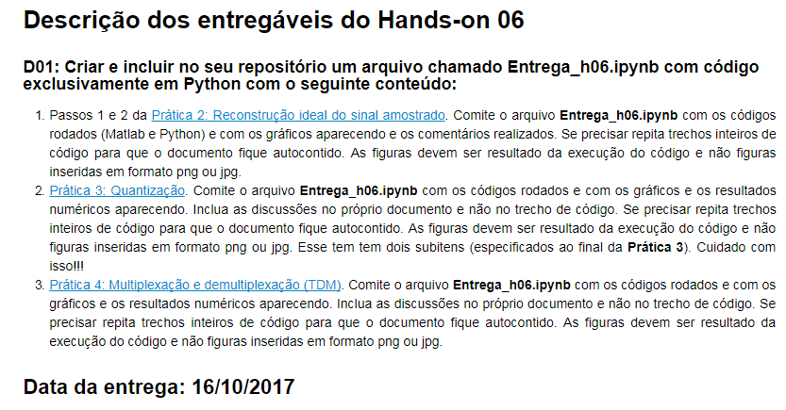
Entregáveis

